Slide 1
ПЕРВАЯ МИРОВАЯ ВОЙНА 1914 – 1918 гг.
РОССИЯ
В ПЕРВОЙ МИРОВОЙ ВОЙНЕ

Slide 2
Цели урока:
Выяснить причины и цели мировой войны;
Сформировать представления о роли России в первой мировой войне и результатах военных действий в кампаниях 1914 – 1916 гг.;
Выяснить влияние войны на развитие кризисных процессов и явлений в империи, формирование предпосылок революции 1917г.
План урока:
Причины, характер и повод войны;
Ход военных действий 1914, 1915, 1916 гг.;
Назревание революционного кризиса в России.

Slide 3
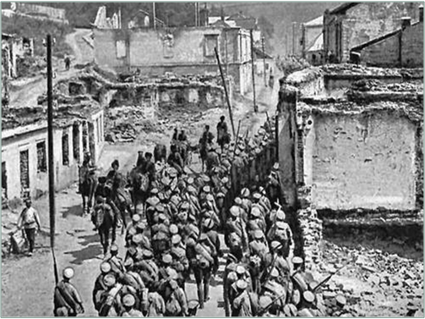
I мировая война была одной из самых кровопролитных войн, прошедших на Земле, которая была развязана крупнейшими капиталистическими державами, в начале XX века.
Величайшее преступление империализма против человечества.
Убитых
10 000 000 человек
Раненых
20 000 000 человек.
Огромные разрушения, страдания сотен миллионов трудящихся.

Slide 4
Война готовилась в течение многих лет. Еще в конце XIX и начале XX века капиталистический мир разделился на 2 враждебные коалиции.
Тройственный союз
(центральные
державы)
Антанта
Германия
Австро-Венгрия
Италия
Великобритания
Франция
Россия

Slide 5
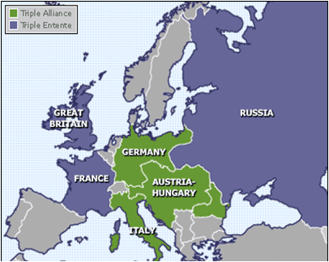

Slide 7
Причины войны:
Раздел мира на сферы влияний.
Захват колоний.
Её зачинщиком был германский империализм, а ее виновниками – империалисты всех стран.

Slide 8
захватнической; грабительской; несправедливой;
Характер войны:
Как со стороны австро-германского блока, так и со стороны Антанты.

Slide 9
Цели войны:
территориальные захваты в Европе;
передел колоний;
ограбление и экономическое ослабление соперников;
подавление рабочего и национально-освободительного движения.

Slide 10
Планы сторон:
Германия – победа в молниеносной войне
Антанта – победа при взаимодействии Западного и Восточного (русского) фронтов

Slide 11
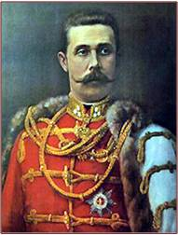
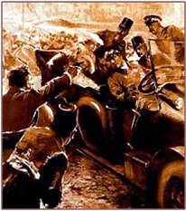
Повод к войне:
Поводом для войны послужило убийство в боснийском городе Сараево наследника австро-венгерского престола Франца Фердинанда 28 июня 1914 г.
Убийство совершили члены террористической сербской группы. Правительство Австро-Венгрии решило использовать это убийство как повод для расправы с Сербией и укрепление своего влияния на Балканах. 10 июля австрийский посол вручил сербскому правительству ультиматум, состоящий из 10 пунктов.
Принятие этого ультиматума означало бы потерю Сербией независимости. 11 июля австрийский посол вручил ноту России. Стало понятно, что война неизбежна.

Slide 12
Правительство Австро-Венгрии запросило правительство Германии: если Россия поддержит Сербию (царизм стремился господствовать на Балканах), то поможет ли Германия Австро-Венгрии?
Получив от германского посла телеграмму о намерении правительства Австро-Венгрии расправиться с Сербией, Вильгельм II написал на ней:
«Теперь или никогда!»

Slide 13
Вильгельму II было крайне важно выяснить позиции Англии – будет ли она участвовать в войне.
Министр иностранных дел Англии заявил послу Германии:
Англия не заключала секретных соглашений с Францией и Россией, которые связывали бы Великобританию в случае европейской войны. Англия хочет сохранить полную свободу действий.
Мнение посла, сообщенное в Берлин:
Англия может остаться нейтральной, во всяком случае будет выжидать.

Slide 14
Германский министр иностранных дел – германскому послу в Лондоне:
нужно «удержать Англию» от участия в войне и для этого «всемерно воздействовать на английскую прессу».
Германский посол из Вены в Берлин:
Нота будет так средактирована, что Сербия почти наверняка не сможет ее принять.
Германский посол из Вены:
для воздействия на иностранную печать германские дипломатические представительства имеют в Италии «любую сумму денег», а в Румынии «неограниченные суммы денег»
Доклад императору Австро-Венгрии: следует предъявить ультиматум Сербии, и при неудовлетворительном ответе объявить войну. «Мы бы взвалили ответственность за войну на Сербию».
Президент Франции посетил Петербург (прибыв с военной эскадрой!) и 20-23 июля вел секретные переговоры с царем.
Царь и президент произносили речи о плодотворности союза России и Франции для защиты их интересов и сохранении мира!
Английский посол в Петербурге сообщил в Лондон:
Франция и Россия решили принять военный вызов.

Slide 15
Король Англии заявил 26 июля брату Вильгельма II:
«Мы приложим все усилия, чтобы не быть вовлеченными в войну и остаться нейтральными».
Министр иностранных дел Англии предложил мирно уладить конфликт путем посредничества европейских держав.
Германское правительство немедленно выразило согласие на посредничество, а в Вену поступило разъяснение:
«Если мы отвергнем все предложения о посредничестве», то «нас будут считать главными зачинщиками войны. Это сделало бы наше положение невозможным даже в нашей собственной стране, где необходимо, чтобы считали, что нас принудили к войне».
Германское правительство придает величайшее значение тому, «чтобы Англия в данный момент не пошла заодно с Россией и Францией»

Slide 16
Царское правительство было обеспокоено:
Почему союзная Франция не объявляет войну Германии?
Президент Франции объяснил русскому послу:
«Было бы лучше, если объявление войны последует со стороны не Франции, а Германии». Французский народ поднимется с еще большим энтузиазмом, чтобы защитить свою землю и свою свободу».
3 августа Германия направила Франции ноту: «Вчера французские летчики сбросили бомбы на поезда вблизи (далее называются два немецких города). Франция, таким образом, поставила нас в положение воюющей страны».
Так была объявлена война Франции.
Ссылка на бомбежку была заведомой ложью.

Slide 17
Выводы:
Скрывают подготовку к войне;
Обман противника;
Явная ложь и провокации;
Привлечь на свою сторону как можно больше государств (или нейтрализовать их);
Снять с себя ответственность.

Slide 18
Начало войны. Подготовка России к войне.
28 июля 1914 г. Австро-Венгрия объявляет войну
Сербии.
1 августа – Германия объявляет войну России
3 августа – Германия объявила войну Франции
4 августа – Англия объявляет войну Германии
Антанту поддержала Япония и Италия, на стороне Германии Турция, а затем и Болгария.

Slide 19
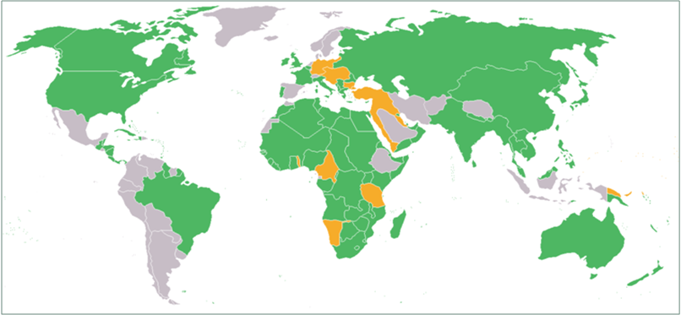
На разных этапах войны в ней участвовало 33 государства, это 90% населения Земли.
Карта мира с участниками Первой мировой войны. Антанта изображена зелёным цветом,
Тройственный союз – оранжевым, нейтральные страны — серым.
Германские войска заняли территорию Бельгии, северо-западные промышленные районы Франции, где добывалось 75% каменного угля, выплавлялось 84% чугуна и находилось 60% предприятий по обработке металла.
На стороне Германии выступала Турция.

Slide 20
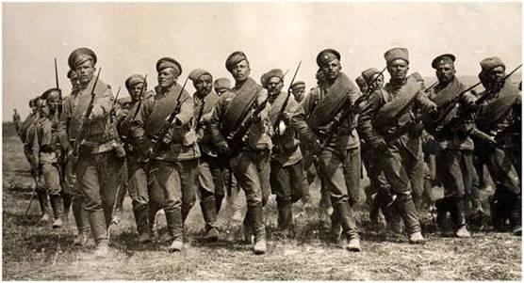
Главный и решающий итог-это срыв плана молниеносной войны. Теперь предстояло вести длительную войну с крайним напряжением всех сил.
Под ружье было поставлено 74 млн. человек

Slide 21
Планы сторон:
Германское командование решило нанести главный удар на Восточном фронте.
Цель: помочь Австро –Венгрии, вывести Россию из войны, воспользоваться её сырьём. При этом уже учитывалась нехватка оружия и боеприпасов в царской армии. На Западном фронте оборонительные сражения.
Антанта – победа при взаимодействии Западного и Восточного (русского) фронтов
Германия – победа в молниеносной войне

Slide 22
Итог военных действий 1914 года.
Германские войска заняли территорию Бельгии, северо-западные промышленные районы Франции, где добывалось 75% каменного угля, выплавлялось 84% чугуна и находилось 60% предприятий по обработке металла.
На стороне Германии выступала Турция.

Slide 23
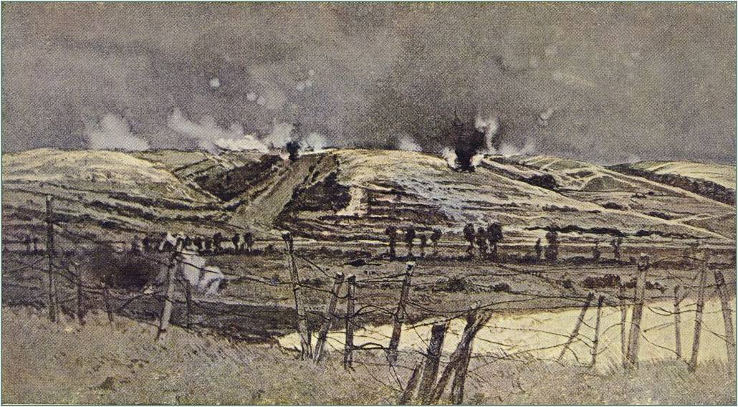
Главный и решающий итог:
Это срыв плана молниеносной войны.
Теперь предстояло вести длительную войну с крайним напряжением всех сил.

Slide 24
Кампания 1915 года.
У Германии появился новый союзник (Болгария).
Армия Германии заняла новые обширные территории (России, Сербии, Польши, Литвы, части Латвии, Западной Белоруссии и Украины).
Печать восторженно прославляла победы германского оружия.
Русская армия потеряла с начала войны 3,5 млн. убитыми, ранеными и пленными.

Slide 25
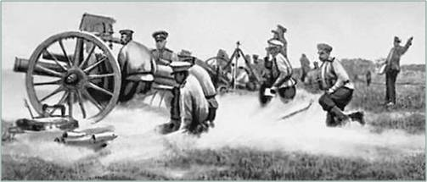
Но главной цели – вывести из войны Россию – достичь не удалось.
Снова сказалась переоценка сил германской армии.
Под влиянием этих событий Болгария объявила войну Сербии, и её территория была занята германскими и болгарскими войсками, В мае 1915 года Италии, примкнувшей к Антанте, объявила войну Австро- Венгрия, но активных действий не вела. Союзники России не оказали ей помощь.

Slide 26
Кампания 1916 года.
Германия сумела захватить новую территорию – часть Румынии.
Однако стратегические планы германского командования еще раз рухнули.
Ее людские и сырьевые ресурсы были почти исчерпаны.
В это же время вооруженные силы Франции и Англии продолжали нарастать.

Slide 27
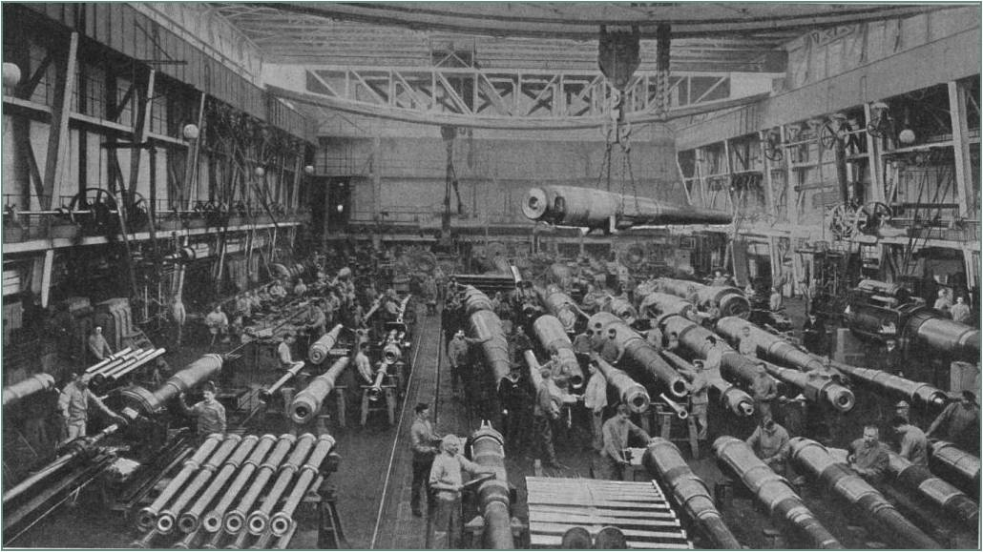
Война требовала огромных непредвиденных материальных затрат, металла в первую очередь.
Во всех странах пришлось перестраивать работу промышленности для нужд войны.

Slide 28
Быстро росли военные расходы.
В Германии они составляли ежедневно:
в 1914 г. – 36 млн. марок;
в 1916 г. – 100 млн. марок;
в 1918 г. – 146 млн. марок.
Россия за 1914-1916 гг. потратила на войну
50 млрд. рублей.

Slide 29
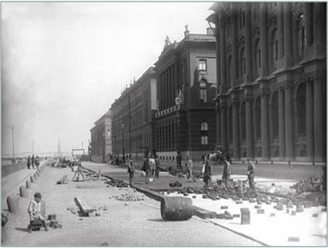
Во время войны резко ухудшилось положение во всех воюющих государствах.

Slide 30
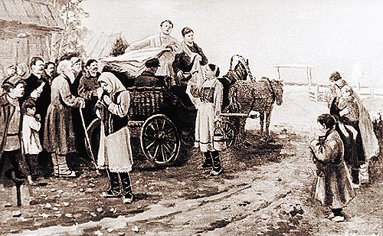
Война принесла беды и несчастия в дом каждого трудящегося.
Как жить?
Зачем нужна война?
Как с ней покончить?
И все острее
вставал
вопрос:

Slide 31
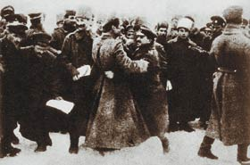
Недоедание и топливный кризис, изнурительный труд, потери близких, увечья миллионов людей – все это привело к росту недовольства и обострения классовой борьбы.
Пробуждалось классовое сознание трудящихся, началось братание солдат на фронтах.

Slide 32
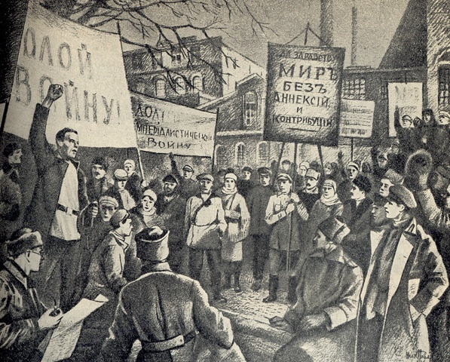
На митингах и демонстрациях все чаще появлялись плакаты: «Долой войну», «Долой правительство».

Slide 33
Итог:
К началу 1917года правительство полностью утратило как способность эффективно управлять фронтом и тылом, так и общественную поддержку. Оппозиция царизму становится все шире, фактически сложились предпосылки для новой революции. И в результате февральских событий 1917 года монархия в России рухнула.

